Slide 1
Números de coordinación
e Isomería

Slide 2
ISOMERIA.
Dos tipos básicos de isomería:
-ISOMERIA CONSTITUCIONAL
-ESTEREOISOMERIA
La isomería constitucional a menudo se ha llamado estructural o de posición , se presenta cuando dos o más moléculas tienen la misma fórmula empírica pero los constituyentes de las moléculas están acomodados en forma diferente, es decir, hay tienen una secuencia átomo-átomo diferente. Ejo:
1) 1-buteno y 2-buteno tienen el doble enlace en diferente posición

Slide 3
2) acetona y propionaldehído tienen el grupo carbonilo en diferente posición
El estereoisomerismo se genera cuando dos o más compuestos que tienen la misma fórmula empírica, la misma secuencia de enlace átomo-átomo, pero el acomodo en el espacio de los átomos difiere. Un ejemplo en la química orgánica es el par de enantiómeros R- y S-3-bromo-2-metil-pentano.

Slide 4
R S
Existen muchos ejemplos de isomería en la química de coordinación

Slide 5
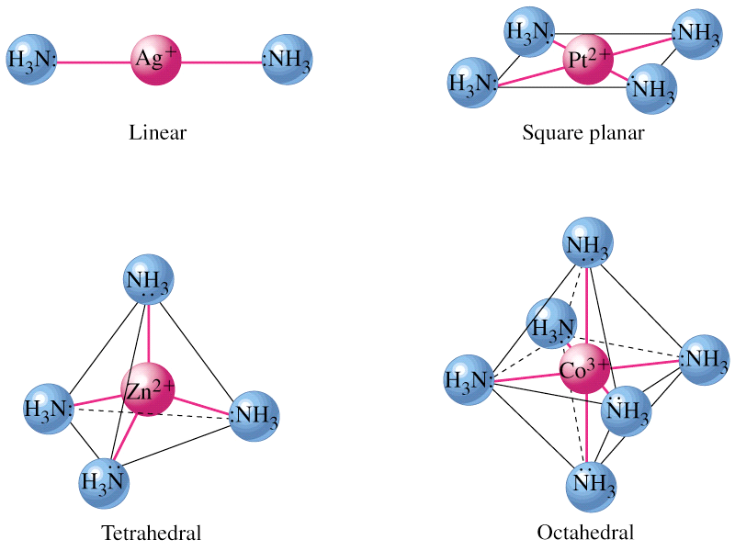

Slide 6
Número de coordinación 4
Geometría tetraédrica
Geometría cuadrada
109º
90º

Slide 7
Compuestos tetraédricos
Favorecidos por requerimientos estéricos
Isomería óptica
[CoCl₄]²⁻
[MnO₄]⁻
[NiCl₄]²⁻
Imágenes especulares no superponibles
Ligantes grandes e.g. Cl⁻, Br⁻, I⁻
Iones metálicos pequeños …con configuración tipo gas noble e.g. Zn²⁺
…no estabilizados por EECC e.g. Fe^{3+,} Mn⁷⁺

Slide 8
Geometría cuadrada
e.g. [PtCl₄]²⁻
[AuBr₄]⁻
[Co(CN)₄]²⁻
Los complejos cuadrados están formados por centros metálicos d⁸
i.e. del grupo 10 Ni²⁺, Pd²⁺, Pt²⁺
Au³⁺
Los complejos cuadrados están formados por ligantes de campo fuerte
e.g. CN⁻

Slide 9
Geometría cuadrada
Isomería geométrica
cisplatin
cis-[PtCl₂(NH₃)₂]
cis-diamíndicloroplatino(II)
trans-[PtCl₂(NH₃)₂]
trans-diamíndicloroplatino(II)

Slide 10
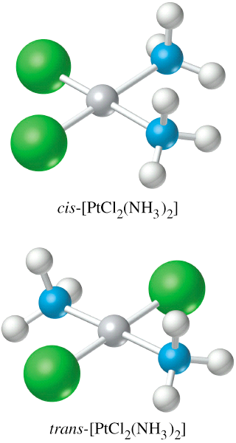

Slide 11
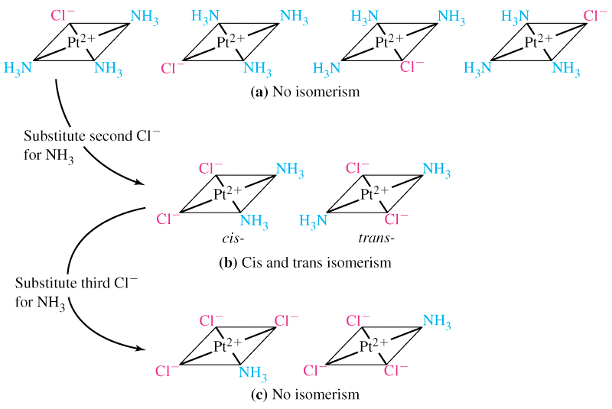

Slide 12
Número de coordinación 6
Geometría octaédrica
e.g. [Mn(OH₂)₆]²⁺
[Cr(CO)₆]
Ligantes alternados vs. ligantes eclipsados
Geometría trigonal prismática
metales dº
e.g. WMe₆

Slide 13
Geometría octaédrica
[ML₄X₂]
Isomería geométrica
Ligantes axiales
ligantes
ecuatoriales
Ligantes axiales
trans-[Co(NH₃)₄Cl₂]⁺
verde
cis-[Co(NH₃)₄Cl₂]⁺
violeta

Slide 14
Geometría octaédrica
[ML₃X₃]
Isomería geométrica
MERIDIONAL
mer
mer-[Co(NH₃)₃(NO₂)₃]
FACIAL
fac
fac-[Co(NH₃)₃(NO₂)₃]

Slide 15
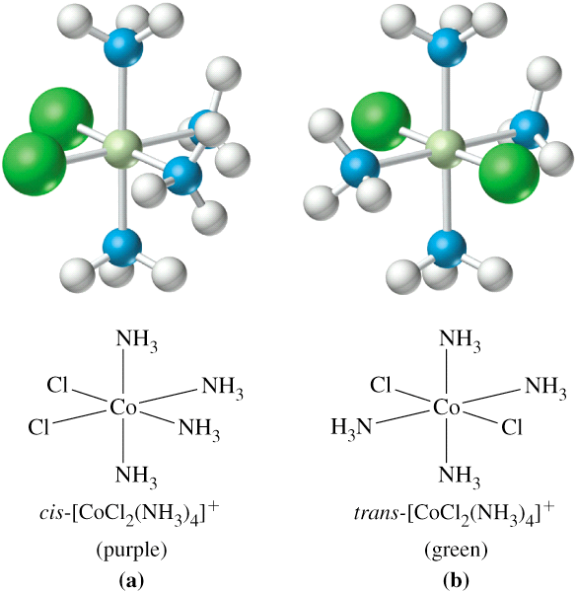
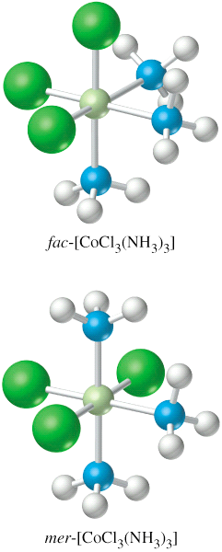

Slide 16
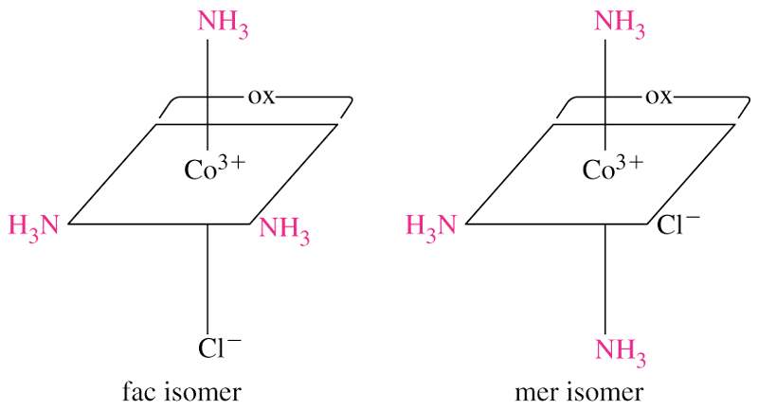

Slide 17
Geometría octaédrica
Isomería óptica
Isómero trans
Imágenes especulares no superponibles = enantiómeros Δ y Λ
Isómero cis dos isómeros ópticos
[M(K²L)₂X₂]
[Co(en)₂Cl₂]⁺
X
M
X

Slide 18
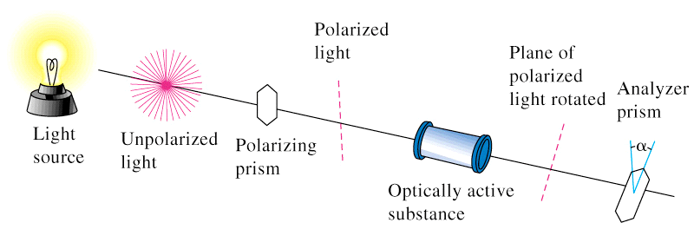

Slide 19
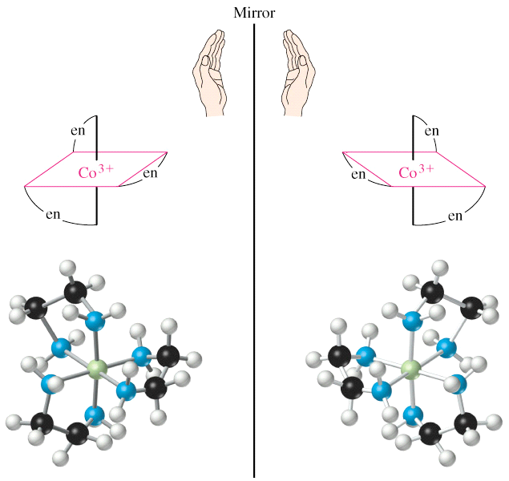

Slide 20
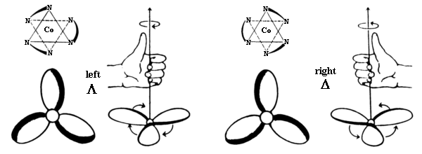
La configuración absoluta de [Co(en)₃]³⁺

Slide 21
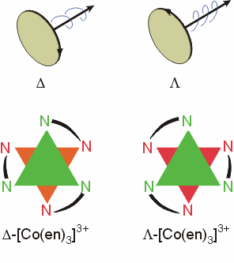

Slide 22
Geometría octaédrica
Isomería óptica
Imágenes especulares no superponibles = enantiómeros Δ y Λ
2+
[M(Κ²L)₃]
M
[Ru(bpy)₃]²⁺

Slide 23
Isomería
Isomería estructural
Estereoisomería
Isómeros con la misma fórmula empírica pero con diferentes conectividades entre los átomos
Isómeros con los mismo enlaces M-L pero diferente acomodo de los átomos en el espacio
Isomería de ionización
Isomería de hidratación
Isomería de coordinación
Isomería de enlace
Isomería de polimerización
Isomería geométrica
cis/trans
mer/fac
Isomería óptica
Δ and Λ

Slide 24
Isomería de coordinación
Los ligantes están distribuídos en forma diferentes entre los dos centros metálicos
[Cu(NH₃)₄][PtCl₄] [Pt(NH₃)₄][CuCl₄] square planar
[Co(NH₃)₆][Cr(CN)₆] [Cr(NH₃)₆][Co(CN)₆] octahedral
Isomería de polimerización
Varía el valor de n en la fórmula emírica [ML_{m}]_{n}
e.g. [Pt(NH₃)₄][PtCl₄] [Pt(NH₃)₂Cl₂]
Ambos polímeros tienen la fórmula empírica [Pt(NH₃)₂Cl₂]_{n}

Slide 25
Isomería de ionización
Intercambio de un anión coordinado con un contraión
e.g. [Co(NH₃)₅Br]SO₄ [Co(NH₃)₅(SO₄)]Br
[Co(NH₃)₅Br]SO₄
[Co(NH₃)₅(SO₄)]Br
Ba²⁺
BaSO₄
no ppt
Ag⁺
Ba²⁺
AgBr
no ppt
Isomería de solvatación
Intercambio de un ligante neutro por un ligante aniónico
e.g. [Co(OH₂)₆]Cl₃ violeta
[Co(OH₂)₅Cl]Cl₂ verde pálido
[Co(OH₂)₄Cl₂]Cl verde oscuro

Slide 26
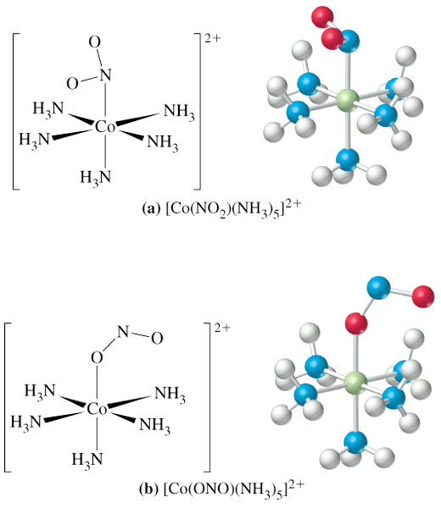

Slide 27
Isomería de enlace
Los ligantes ambidentados que pueden enlazarse a través de más de un átomo donador
hν
Δ
[Co(NH₃)₅(NO₂)]²⁺ [Co(NH₃)₅(NO₂)]²⁺
Complejo nitro
Amarillo
Complejo nitrito
Rojo
O
(H₃N)₅Co
N
(H₃N)₅Co
O
O
O
N
[Pd(NCS)₂(PPh₃)₂] [Pd(SCN)₂(PPh₃)₂]
isocianato tiocianato

Slide 28
Números de coordinación mayores
Número de coordinación 7
Octaedro con
una cachucha
[WBr₃(CO)₄)]⁻
(distorsionado)
bipirámide
pentagonal
[ZrF₇]³⁻
prisma trigonal
Tetragonalmente
encachuchado
[TaF₇]²⁻

Slide 29
Número de coordinación 8
Antriprisma cuadrado
Na₃[Mo(CN)₈]
dodecahedro
(^{n}Bu₄N)₃[Mo(CN)₈]
cubo
Número de coordinación 9
Prisma trigonal con
tres cachuchas
[ReH₉]²⁻

Slide 30
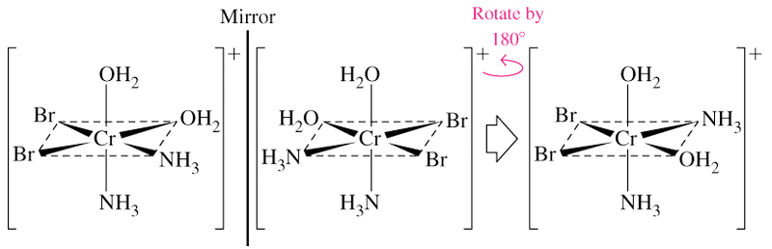

Slide 31
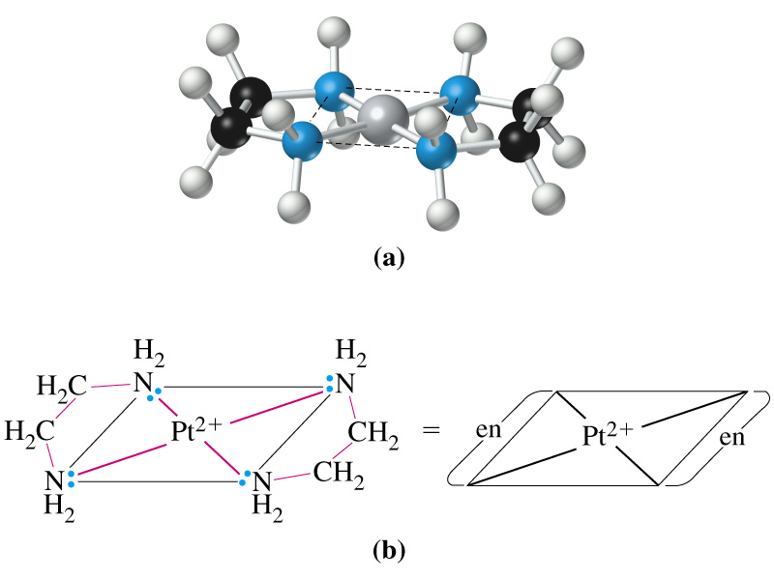

Slide 32
Isomería óptica en compuestos de coordinación octaédricos
Hay seis formas de introducir quiralidad en compuestos octaédricos:
Distribución de ligantes monodentados alrededor del metal central
Distribución de anillos quelatos alrededor del metal central
Coordinación de ligantes multidentados no simétricos
Conformación de los anillos quelatos
Coordinación de un ligante quiral
Coordinación de un átomo donador que es asimétrico

Slide 33
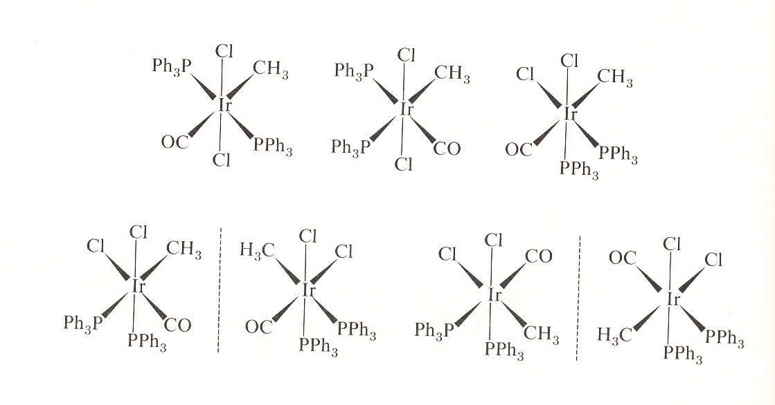
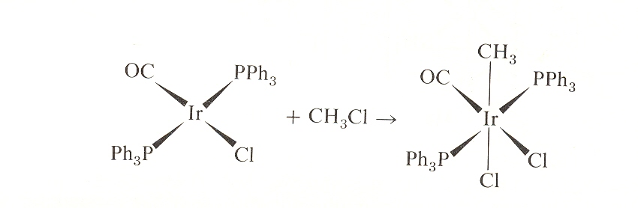
La reacción de adición oxidativa a un compuesto cuadrado de iridio da un compuesto único, a pesar de que sería posible tener ocho estereoisómeros: seis diasterómeros y dos enantiómeros.

Slide 34
Determinación del número total de isómeros para un compuesto dado puede lograrse en una forma sistemática.
En los tres primeros isómeros de las figuras anteriores grupos idénticos se encuentran colocados en posición trans y los demás ligantes se encuentran en las otras posiciones.
Por lo que necesariamente hay un plano de simetría en cada uno de ellos y consecuentemente no se presentan enantiómeros.

Slide 35
En los otros tres diasteroisómeros los grupos iguales se encuentran en posiciones cis.
Si los dos conjuntos de grupos son idénticos se encuentran en el mismo plano, entonces hay un plano de simetría y por tanto no hay enantiómeros.
Por otra parte si los dos grupos de conjuntos idénticos cis se encuentran en diferentes planos habrá enantiómeros.

Slide 36
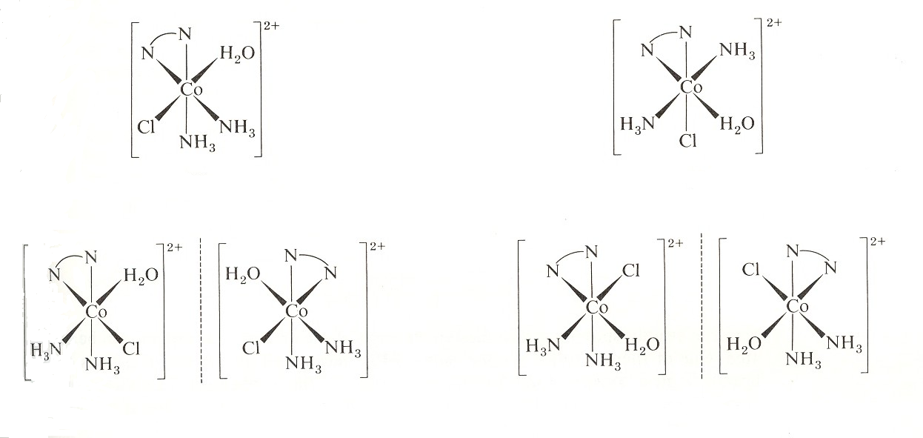
Muchos compuestos de coordinación involucran ligantes quelatantes lo que puede generar diversos isómeros.
Ejemplo: [Co(en)(NH₃)₂Cl(H₂O)]²⁺. Por lo menos existe un plano de simetría si los dos grupos NH₃ o el H₂O y el Cl están en el mismo plano que la etilendiamina. Por otro lado no hay ni un plano ni un centro de simetría (ningún S_{n}) si el NH₃ y el Cl o el NH₃ y el H₂O están en el mismo plano de la etilendiamina. Esto se ejemplifica en la siguiente figura.

Slide 37
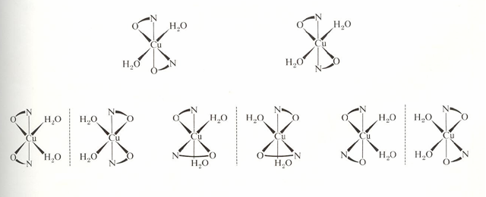
La tercera forma de obtener complejos disimétricos es el uso de ligantes multidentados no simétricos, por ejemplo el compuesto Cu(H₂NCH₂COO)₂(H₂O)_{2,} con el ligante glicina. Aquí hay cinco posibles diasteroisómeros y tres pares de enantiómeros.

Slide 38
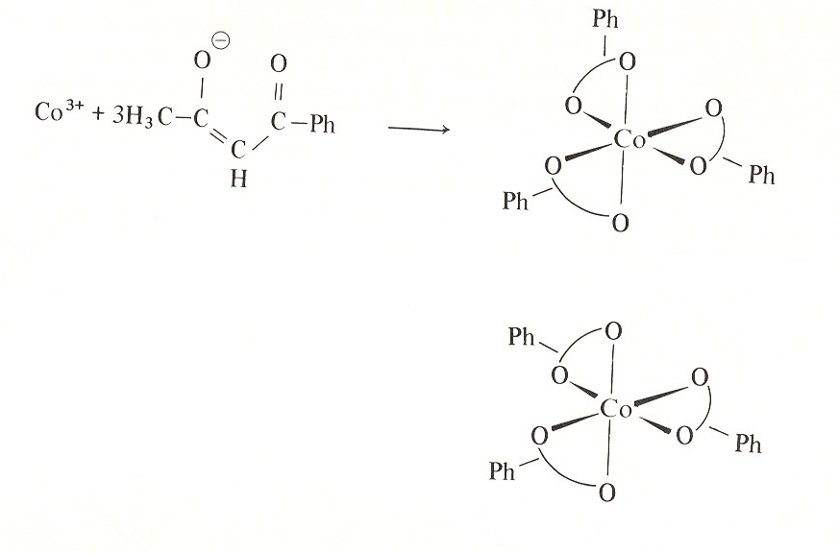
Isómero fac
Isómero mer
Se puede mostrar fácilmente que los compuestos octaédricos con tres ligantes coordinados de tipo β-dicetona tienen dos diasteroisómeros: fac y mer, y cada uno de éstos posee un enantiómero.

Slide 39
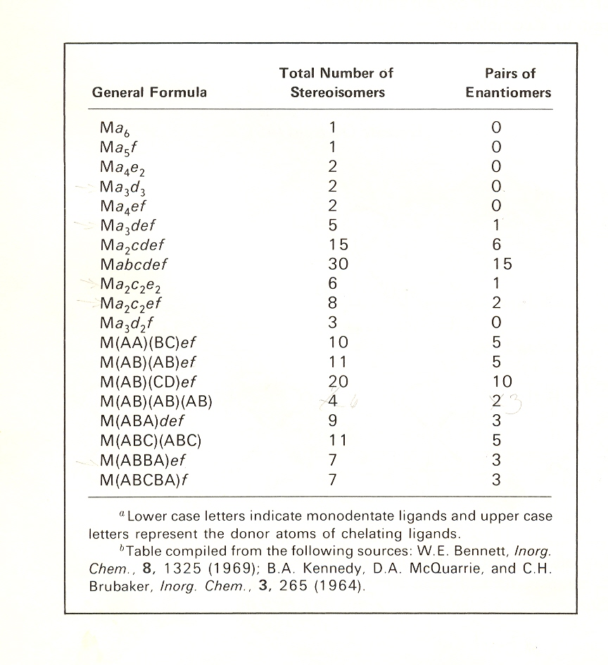
Isómeros en compuestos octaédricos

Slide 40
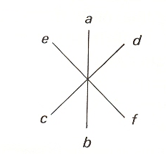
Número de diasterómeros en un compuesto octaédrico
Se ilustra la forma de obtener diasterómeros mediante el método de “pareja ordenada”.
Únicamente contiene ligantes monodentados
1.- Mabcdef
a) En forma arbitraria se designan los ligantes. Se define completamente un compuesto denotando los tres pares de ligantes trans, (ab) (cd) (ef), lo que simboliza la estructura:

Slide 41
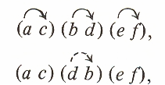
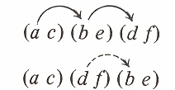
b) Para evitar contar dos veces un diasterómero, requerimos que el ligante que se escribió primero dentro del paréntesis en cada par preceda a su compañero en la lista maestra
(a > b > c > d > e > f):
éste sí
pero éste no
satisface la regla de la pareja ordenada.
c) También para evitar la duplicación, se requiere que el primer ligante en cada uno de los tres pares esté ordenado:
éste sí
pero éste no
satisface la regla.

Slide 42
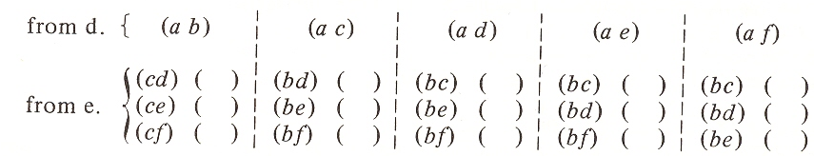
d) Estas reglas significan que siempre tenemos al ligante a en el primer par. Ahora considere todos los posibles ligantes trans a a. Esto definirá los encabezados de las columnas.
e) En cada columna enliste los posibles pares trans restantes, obedeciendo la regla de la “pareja ordenada”. Una vez que se eligió una pareja para a, sólo el siguiente miembro de mayor prioridad puede encabezar el siguiente par.
En esta forma se pueden escribir los 15 diasterómeros de Mabcdef.

Slide 43
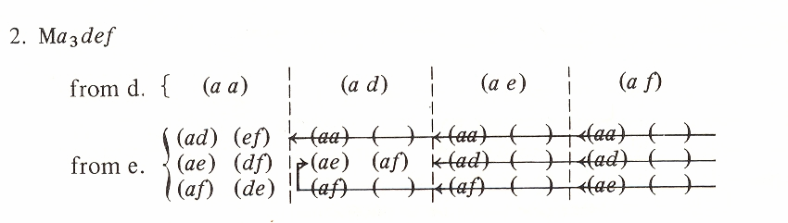
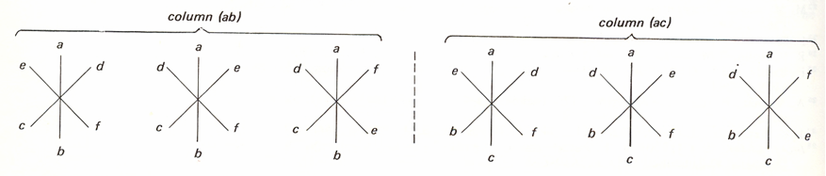
Si hay dos o más ligantes iguales, se sigue el mismo procedimiento, teniendo cuidado de no duplicar pares ya escritos.
2.- Ma₃def

Slide 44
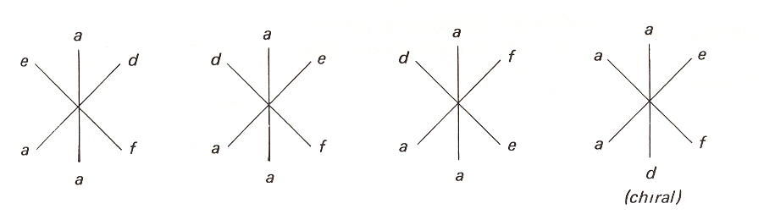
Se cruzan con una línea los grupos de parejas que ya se han escrito antes. Para Ma₃def hay solamente cuatro diasterómeros.
Para obtener el número de enantiómeros inspeccione cada estructura para buscar quiralidad (falta de ejes S_{n}).
El número total de estereoisómeros es cinco.

Slide 45
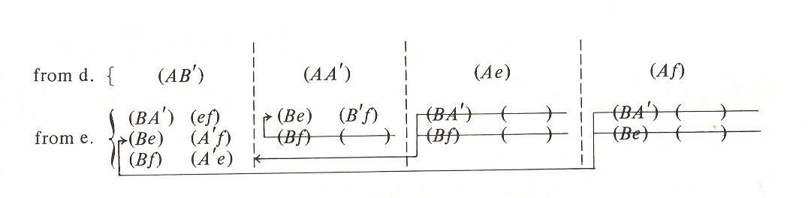
B. Ligantes multidentados. Dado que la mayoría de los ligantes multidentados forman anillos de cinco y seis miembros con el metal, los átomos donadores consecutivos no se encuentran generalmente trans uno con respecto al otro. Por ejemplo, en [M(ABB’A’)ef], los pares (AB), (BB’), (B’A’) no se permiten. Un ejemplo de este tipo de ligantes es H₂N(C₂H₄)NH(C₂H₄)NH₂.

Slide 46
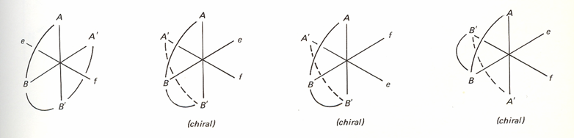
Dado que A y A’ y B y B’ son átomos donadores equivalentes, ignore las primas cuando revise repeticiones en las columnas.
En conclusión [M(ABB’A’)ef] tiene cuatro diasterómeros, y tres pares de enantiómeros.

